Slide 1
KiVa-tapaaminen
27.3.2025
Melina Aremaa
Lohjan kaupunginkirjasto

Slide 2
Lohjan kaupungin lukutaitostrategia 2024-2030
Lohjan oma lukutaitostrategia astui voimaan syksyllä 2024: 2024637-5-40547.PDF
Pohjautuu Kansalliseen lukutaitostrategiaan
Tavoite: ” Vuonna 2030 lohjalaiset lapset ja nuoret sijoittuvat lukutaidossa valtakunnallisesti vähintään keskitasolle. Tämä taso on saavutettu jo keväällä 2028 ja taso on säilynyt kolme vuotta. Tavoite vuodelle 2025: vuonna 2025 luetun ymmärtämisen heikkeneminen on pysähtynyt ja vuonna 2026 suunta on kääntynyt nousuun. ”

Slide 3
Otteita lukutaitostrategiasta
Varhaiskasvatuksessa:
  varhaiskasvatuksella ja kouluilla on kirjallisuusvastaava tai lukutiimi, jolla on työaikaa tähän työhön
  varhaiskasvatus ja koulut tekevät suunnitelman lukutaitoa edistävistä toimenpiteistä, joita yksiköt ja ryhmät/luokat toteuttavat sopivilla konkreettisilla toimilla:
    Läpi lukuvuoden kulkevat toimet, esim. päivittäinen lukeminen, lukutunnit, lukuvälitunnit, uutiskatsaukset
    Ajoittaiset ja hetkelliset toimet, esim. lukuhaasteet, tempaukset, yhteisölliset lukuhetket
    Kertaluontoiset tapahtumat, esim. vierailijat, retket, teemapäivät

Slide 4
Otteita lukutaitostrategiasta
Varhaiskasvatuksessa:
Lukemiseen käytettyä aikaa lisätään varhaiskasvatuksessa sekä esi- ja perusopetuksessa.
Lukeminen kuuluu jokaiseen päivään varhaiskasvatuksessa ja perusopetuksessa 0-vuotiaasta alkaen. Lukivalmiuksia vahvistetaan systemaattisesti 4-6- vuotiailla.
Joka lukuvuosi varhaiskasvatus ja koulut toteuttavat kaksi lukutapahtumaa tai -kampanjaa osana lukemisen vuosisuunnitelmaa.

Slide 5
Vinkkien jakamista
Millaisia lukemaan innostamiseen tähtääviä tapahtumia on järjestetty/ollaan järjestämässä tämän toimintavuoden aikana teidän yksikössä?

Slide 6
Video lukemisen merkityksestä
Opetushallituksen Lukuliikkeen tekemä video, jota voi näyttää lasten huoltajille (2 min 48 s.):
https://www.youtube.com/watch?v=2y4V3Gw_1Wg

Slide 7
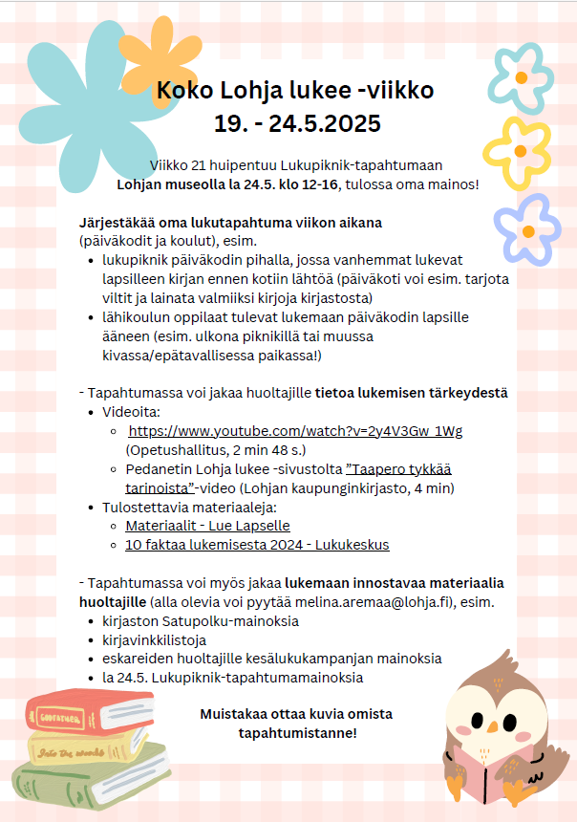
Koko Lohja lukee -viikko

Slide 8
Kesälukukampanja eskareille ja kouluille
Tästä tulossa oma mainos!
Idea:
  Eskariryhmät ja koululuokat voivat ilmoittautua mukaan (toukokuun aikana)
  Lapsille jaetaan kesäksi kotiin lomake, johon täytetään luettujen kirjojen nimet (ääneen luetut, kuunnellut äänikirjat, kaikki lasketaan!)
  Lomake palautetaan opettajalle syksyllä, jossa opettajat laskevat yhteen luettujen kirjojen määrän
  Kouluissa, joissa on osallistuttu, järjestetään lukujuhlat: kirjaston pedagoginen informaatikko tulee julkistamaan luettujen kirjojen määrän (oman koulun sekä koko Lohjan) ja lapsille tarjotaan jäätelöt/mehujäät (koulut kustantavat itse)
  Ei kilpailla muita kouluja vastaan, mutta seuraavana vuonna voidaan pyrkiä parantamaan oman koulun lukutulosta!

Slide 9
Iltasatulaukku monikielisenä?
Tuija Jurvaselta (varhaiskasvatuksen erityisopettaja, monikulttuurisuus & maahanmuuttajat) tieto, että:
  Lohjalla puhutaan yli 30 eri kieltä
  suurimmat kieliryhmät ovat turkki, venäjä, viro, arabia ja ukraina
  perheet ovat jakautuneet hyvinkin laajasti eri päiväkoteihin.
  eniten eri kieliä puhuvia perheitä on tällä hetkellä Linnaisten,
  Laurentiuksen ja Kartanonpuiston päiväkodeissa.
Onko tarvetta/järkeä – kun lapsia ripoteltuna ympäri Lohjaa? Mielipiteitä?

Slide 10
Pääkirjaston tuleva remontti
Pääkirjastoon suunniteltu laaja valaisin- ja ilmastointiremontti on siirtynyt tältä kesältä ensi kesään (2026). Aikataulu tarkentuu myöhemmin.
Pääkirjastossa voi siis vierailla normaalisti toukokuussa ja kesällä.

Slide 11
Kirjavinkkejä
Uusperheistä
Erilaisista perheistä
Monikulttuurisuudesta ja moninaisuudesta

Slide 12
Tapaaminen vielä tänä keväänä?
Teemana esim. kesälukukampanja ja minkälaisia
Lukupiknik-tapahtumia järjestettiin?
Lähi-/etätapaaminen?
Ajankohta, esim. to 22.5., ke 28.5. tai pe 6.6.?

